Slide 1
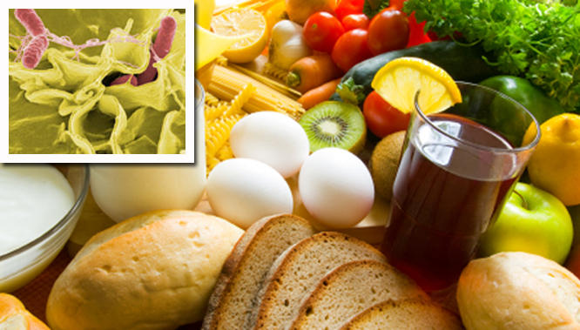
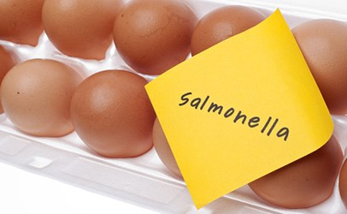
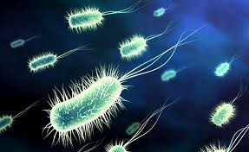
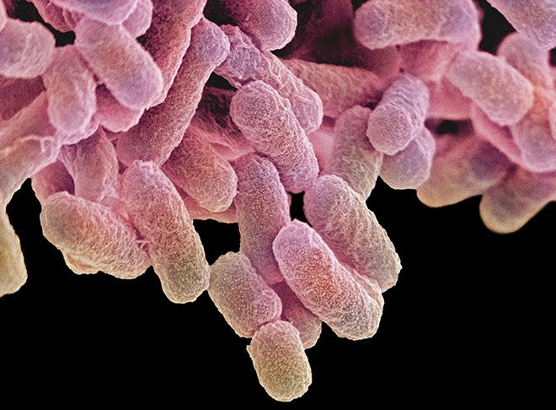
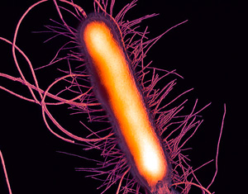
Les Entérobactéries

Slide 2
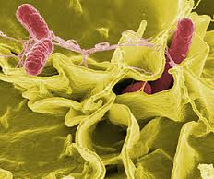
1. Définition 1/2
Bacilles à Gram négatif,
immobiles ou mobiles grâce à une ciliature péritriche.
Ils sont aéro- anaérobies facultatifs,
se développent sur milieu ordinaire.
Ils sont dépourvus d’oxydase et ont la faculté de fermenter le glucose,
mais aussi de réduire les nitrates en nitrites.
Les différences entre les nombreux genres et espèces viennent de critères plus précis, comme la fermentation des différents sucres, la production ou non de sulfure, la présence ou l’absence d’enzymes du métabolisme (désaminases, décarboxylases).

Slide 3
1. Définition 1/2
Les entérobactéries
Groupe hétérogène
Parasites
Saprophytes
Commensales
Exp
- shigella
-Yersinia pestis
Exp
- Serratia sp.
-Entérobacter sp.
Exp
- E.coli
-Proteus mirabilis
-Klebsiela sp.

Slide 4

2. Taxonomie
2.1. historique
1937
Période de la naissance de la famille des Enterobacteriaceae , lorsque 0tto RAHN proposa le genre Enterobacter pour regrouper es microorganismes présentant des propriétés biochimiques et morphologiques communes et parmi lesquels on trouvait déjà des noms tels que Escherichia, Salmonella, Klebsiella, Proteus, Serratia ou Shigella.
1939
EDWARD et EWING intégraient 11 genres et 26 espèces dans la famille des Enterobacteriaceae.
1973
31 genres et 139 espèces étaient caractérisés.
1985
FARMER et COLL décrivaient 22 genres comprenant 69 espèces et 29 groupes entériques.

Slide 5
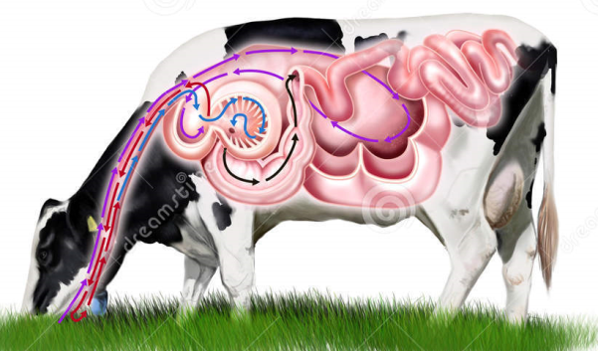
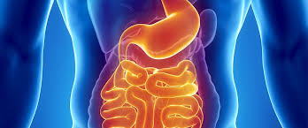
2. Taxonomie
2.2. habitat
Hôtes du tube digestif
Environnement

Slide 6
2. Taxonomie
2.3.classification
Tableau I : Classification des espèces d’entérobactéries les plus fréquentes en clinique humaine

Slide 7
Groupes | Fmilles | Genre | Espèces
Groupe I | Edwardsielleae | Edwardsiella
 | Salmonelleae | salmonella | S. Typhi S. Paratyphi S. enteritidis
Groupe II | Escherichieae | Escherichia | E.coli
 |  | Shigella | S.Dysenteriae S.Flexneri S.Boydii s.sonnei
 | Levineae | levinea
Groupe III | Klebsielleae | klebsiella | K.pneumoniae
 |  |  | K.oxymore
 |  | Enterobacter | E.aeroge
 |  | Serratia | Serratia marcescens
 |  | Erwinia
Groupe IV | Proteae | Proteus | Proteus mirabilis Proteus vulgaris Proteus rettgerii
 |  | Providencia
Groupe V | Yersinieae | Yersinia | Yersinia enterolitica Y. pseudotuberculosis

Slide 8
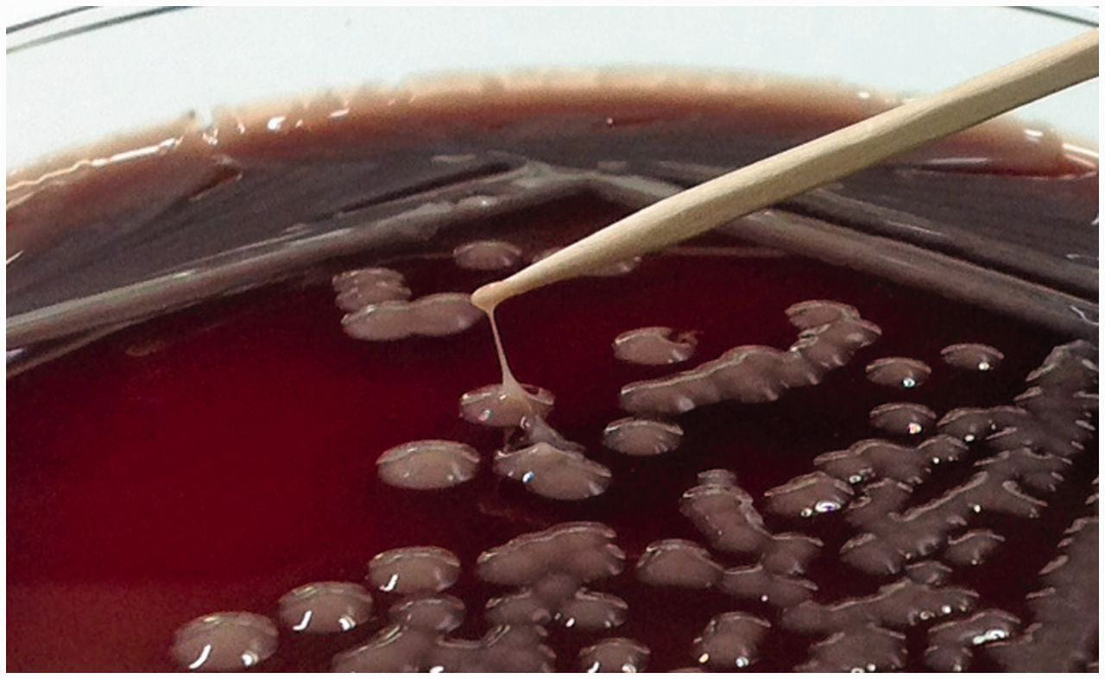
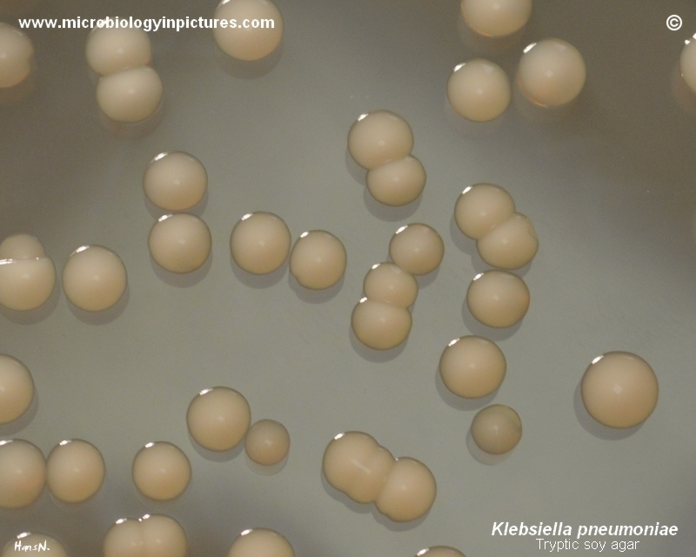
3. Caractères bactériologique
3.1.caractères culturaux
les colonies d’entérobactéries sont habituellement lisses, brillantes, de structure homogène (type « smooth » ou S). Cet aspect peut évoluer après cultures successives vers des colonies à surface sèche et rugueuse (type « rough » ou R).
Les colonies de bactéries capsulées telles que Klebsiella sont mucoïdes.

Slide 9
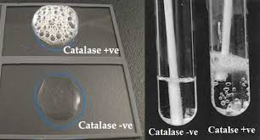
3. Caractères bactériologique
3.2.caractères biochimiques
Recherche du catalase

Slide 10
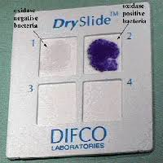
3. Caractères bactériologique
3.2.caractères biochimiques
Oxydase Test

Slide 11
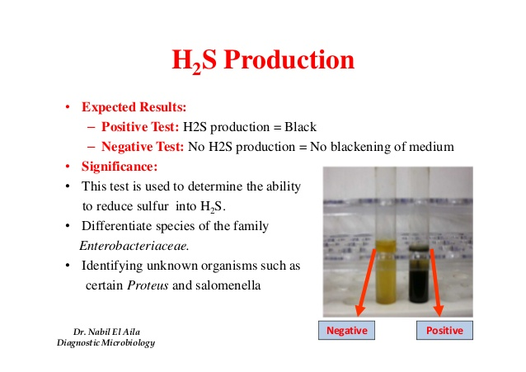
3. Caractères bactériologique
3.2.caractères biochimiques

Slide 12
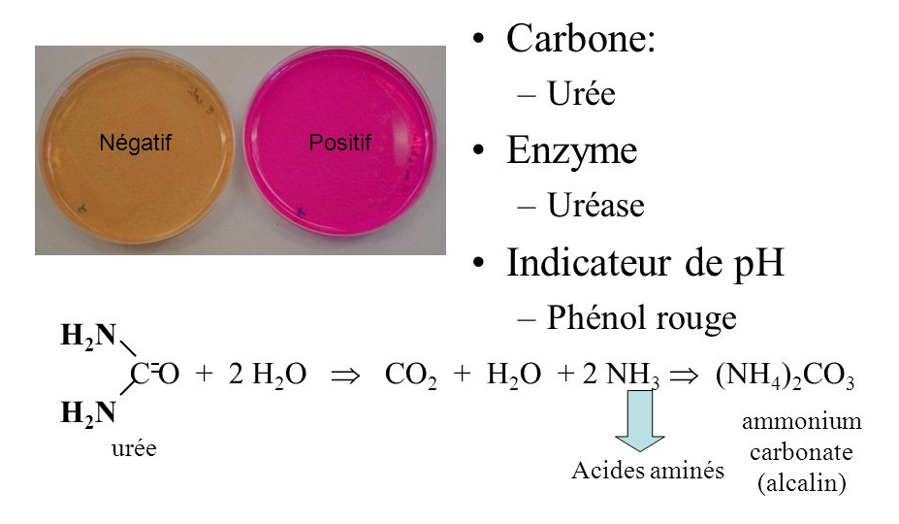
3. Caractères bactériologique
3.1.caractères biochimiques
Utilisation d’urée

Slide 13
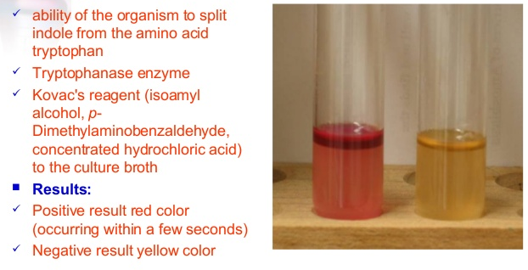
3. Caractères bactériologique
3.1.caractères biochimiques
Production d’indole

Slide 14
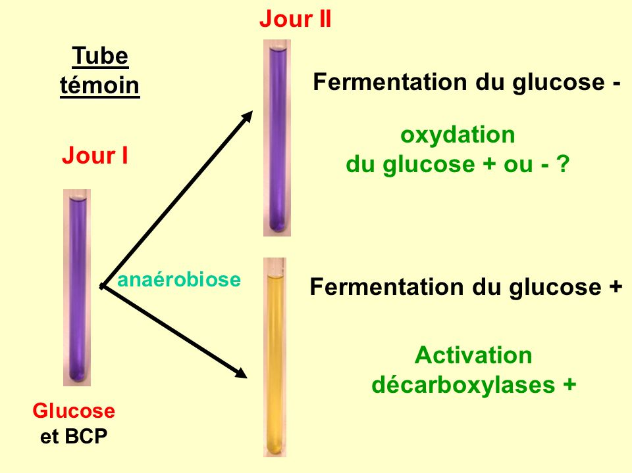
3. Caractères bactériologique
3.1.caractères biochimiques
Recherche des décarboxylases

Slide 15
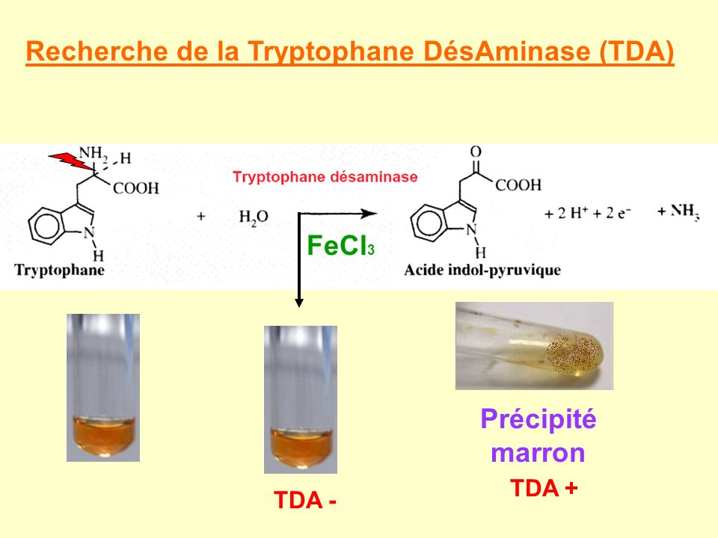
3. Caractères bactériologique
3.1.caractères biochimiques

Slide 16
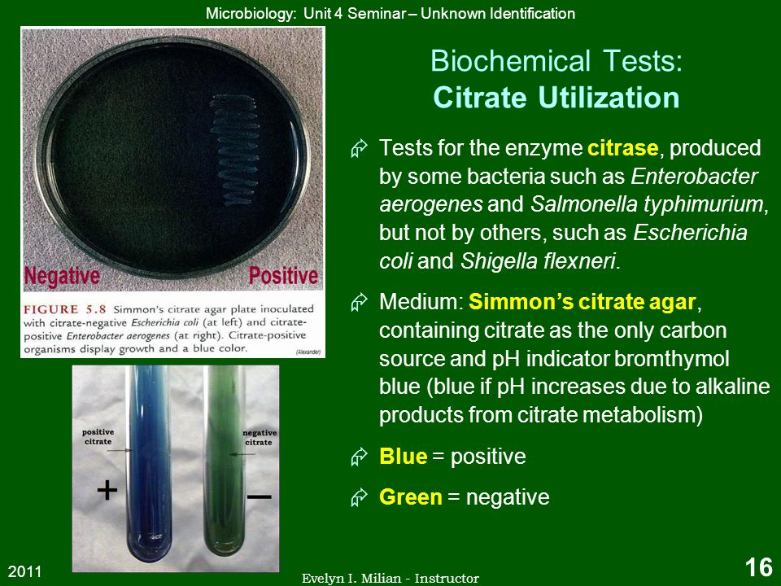
3. Caractères bactériologique
3.1.caractères biochimiques
Citrate de Simmons

Slide 17
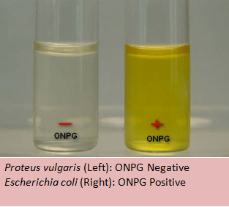
3. Caractères bactériologique
3.1.caractères biochimiques
Test d’ONPG

Slide 18
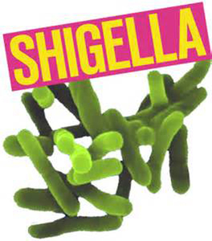
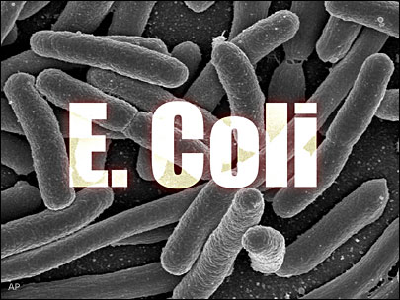
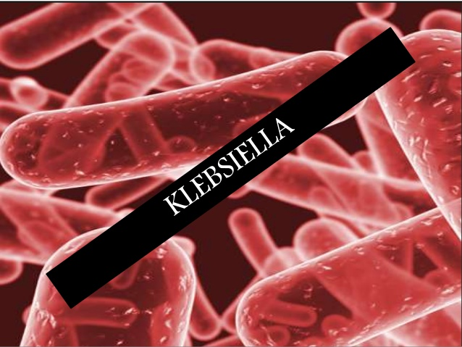

Les Entérobactéries
4. Principaux genres

Slide 19
Entérobactéries
1. Escherichia
Ce genre ne comporte qu’une seule espèce Escherichia coli.
Les souches mobiles (mobilité réduite) et agazogènes anciennement décrites comme Alkalescens dispar

Slide 20
Entérobactéries
1. Escherichia: E.coli
Hôte normal de l’intestin et des animaux,
l’espèce aérobie la plus représentée dans le tube digestif.
La présence de colibacilles ou espèces voisines dans l’eau est un témoin de contamination fécale.
Escherichia coli exprime les caractères généraux des entérobactéries. Elle est en outre :
- lactose +
- indole +
- citrate -
- acétoïne -
- H2S -
- gaz +
- uréase -

Slide 21
Entérobactéries
2. Klebsiella
Au sein des entérobactéries, les bactéries du genre Klebsiella se distinguent par leur immobilité constante,
leur groupement en diplobacilles généralement encapsulés.
On distingue cependant plusieurs espèces mais Klebsiella pneumoniae est la plus fréquemment retrouvée en clinique humaine.

Slide 22
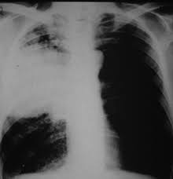
Entérobactéries
2. Klebsiella : Klebsiella pneumoniae
Connue autrefois sous le nom de pneumobacille de Friedlander,
Bactérie commensale de l’intestin, des voies respiratoires et des animaux.
Chez l’homme, elle est l’agent responsable des pneumopathies aiguës, d’angines, d’otites, de cystites et d’affections rénales.
immobiles capsulées, surtout au sortir de l’organisme, très polymorphes.
Sur gélose : les colonies de type mucoïde ont un aspect caractéristique ; elles sont volumineuses (4 mm de diamètre), bombées, brillantes, opaques,
En bouillon, on note la formation d’un trouble dense.
Klebsiella pneumoniae est en général :
- Gaz +++
- Lactose +
- ONPG +
- Urée +
- Indole -
- VP +
- ODC -.

Slide 23
Entérobactéries
3. Salmonella
Présents dans l’eau et dans diverses denrées alimentaires,
les Salmonelles sont pathogènes, soit exclusivement pour l’homme (Salmonella typhi), soit exclusivement pour l’animal (Salmonella abortus ovis).
Chez l’homme, elles sont responsables de la fièvre typhoïde et de gastro-entérites.
Chez l’animal, les tableaux cliniques sont variés : avortements chez différentes espèces, septicémies du jeune ou entérites.

Slide 24
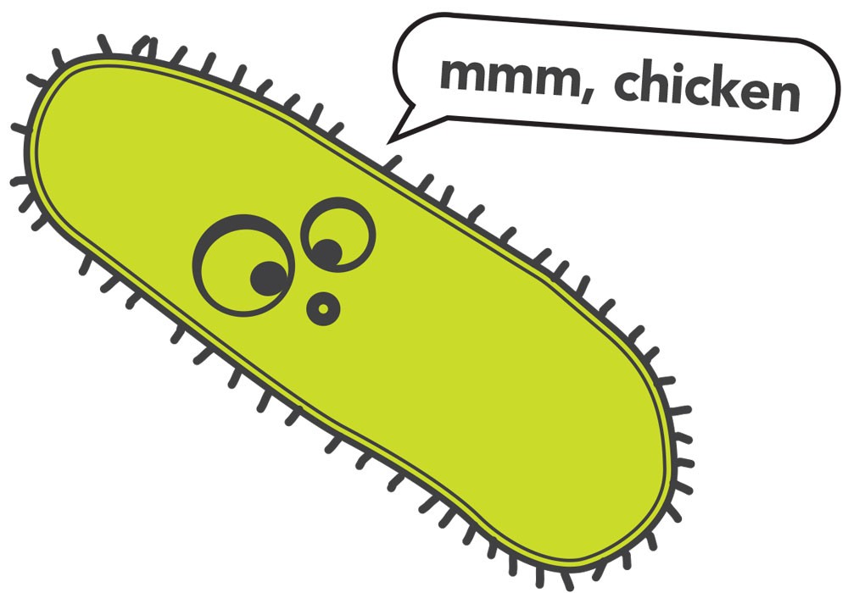
Entérobactéries
3. Salmonella
Certaines souches habituellement mobiles peuvent à l’isolement se présenter sous forme immobile.
Les colonies mesurent en général 1,5 à 3 mm après 24 heures d’incubation à 37°C et apparaissent lors de l’isolement sous forme S.
La plupart des salmonelles sont :
- H2S + (sauf paratyphi A)
- LDC +
- ONPG -
- Indole -
- CS variable
- Gélatine -
- Uréase et TDA -.

Slide 25
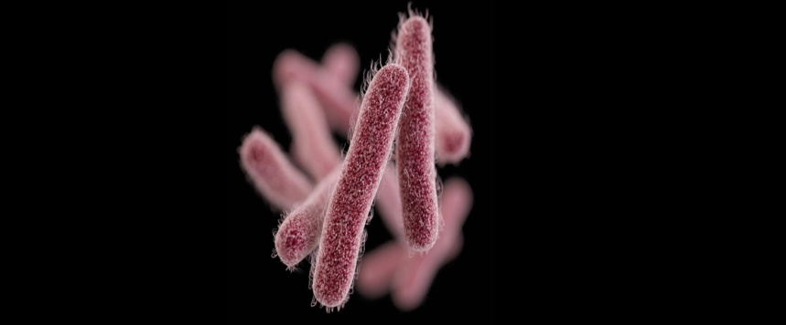
Entérobactéries
4. Shigella
immobile,
Extrêmement proche d’E.coli mais qui ne fermente pas le lactose,
Uréase –
Gaz -

Slide 26
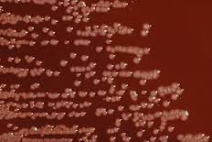
Entérobactéries
5. Yersinia
Immobiles,
Cultivant lentement,
Uréase très active (base de l’identification)
Tryptophane désaminase -

Slide 27
Entérobactéries
6. Proteus
Très mobiles (pouvant envahir les milieux de culture),
Uréase +
Tryptophane désaminase +,
Résistance naturel à la Colestine.

Slide 28
Merci

